Slide 1
长三角一体化发展物业论坛（2020年10月29日）
关于现代城镇公共区域的公共服务整合问题
王 振
上海社会科学院副院长
长三角与长江经济带研究中心常务副主任

Slide 2
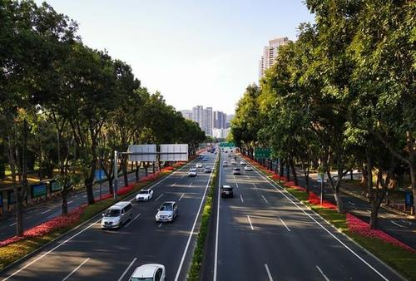
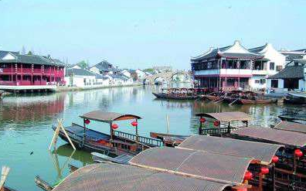
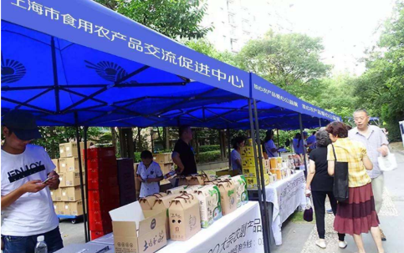
主要内容
城镇公共区域：公众可以自由接近和使用的非营利性的公共空间、公共建筑及公共设施，具体包括公园、绿地、广场、道路、岸线、水域，以及文体场馆、文化街区、市民集市、古镇古村落等。
第一部分
加快整合公共区域公共服务的重要性和必要性
第二部分
整合公共区域公共服务需要解决的瓶颈问题
第三部分
对加快推进公共区域公共服务整合的若干建议
上海社会科学院科研成果传播办公室制

Slide 3
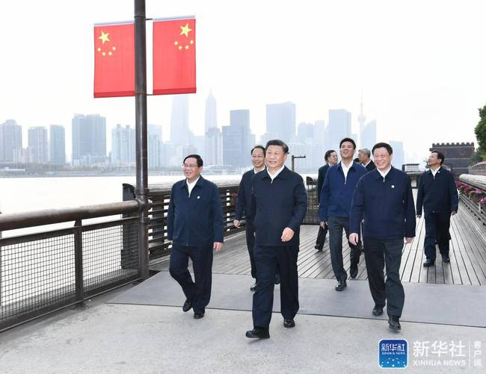
公共区域公共服务：包括公共区域的保洁、保绿、保养、保安，以及设施设备运维、车辆管理以及客服中心等。
★ 公共区域是衡量城镇现代化水平的重要标志，是“人民城市人民建设，人民城市为人民”的集中体现。
★ 为满足人民群众对美好生活的追求，建设更多高质量公共区域，建立健全与世界影响力的社会主义现代化国际大都市相匹配的公共区域服务体系，已成为上海这座城市重要的建设任务。

Slide 4
一、加快整合公共区域公共服务的重要性和必要性
上海社会科学院科研成果传播办公室制

Slide 5
1、整合公共区域的公共服务，是城镇治理现代化的规律要求
习近平总书记指出：推进国家治理体系和治理能力现代化，必须抓好城市治理体系和治理能力现代化。”
城镇治理现代化：治理手段的信息化、治理载体的市场化、治理空间的一体化
城镇治理现代化的三大规律性趋向，对城镇公共区域的公共服务提出了三个要求：
★ 公共服务的信息化以及由此延伸出来的大平台管理，即当下的“一网统管”
★ 公共服务的市场化以及公共服务供应商对市场规模化、高效化的更多述求和追求
★ 公共服务的一体化，包括了公共服务的城乡、区域一体化
上海社会科学院科研成果传播办公室制

Slide 6
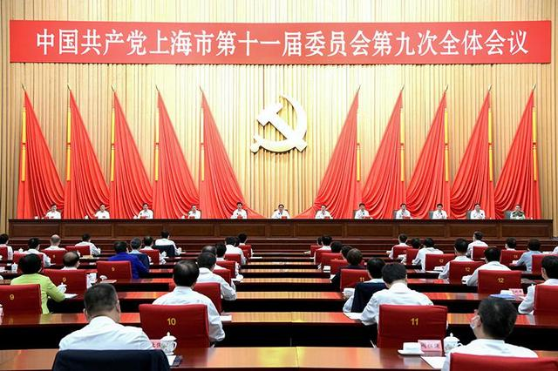
2、整合公共区域的公共服务，是人民群众对美好生活向往的客观要求
《中共上海市委关于深入贯彻落实“人民城市人民建，人民城市为人民”重要理念谱写新时代人民城市新篇章的意见》(2020年6月)提出，以共享为最终目的，把人民对美好生活的向往作为城市工作的出发点和落脚点，不断提升人民群众的获得感、幸福感、安全感。
对公共区域的高质量建设、高品质服务，已经成为广大富裕后的人民群众日常生活中最广泛最迫切的共同述求之一，也已经成为城市建设治理的重要阵地乃至城市名片。
上海社会科学院科研成果传播办公室制

Slide 7
2、整合公共区域的公共服务，是人民群众对美好生活向往的客观要求
公共区域的高质量建设，就是要对标世界先进，打造更多空间、更加多样、更完整配套、更生态绿色的公共区域。
公共区域的高品质服务，就是要充分保障公共区域的为人民服务，充分呈现高质量公共区域的社会价值，按照一流标准、最好水平的现代化国际大都市的战略坐标要求，以一流的服务项目、一流的服务标准和一流的服务效能，构建起与高质量公共区域相匹配、能够满足人民群众对生态化、优质化、便利化、安全化服务需求的现代公共服务体系。
上海社会科学院科研成果传播办公室制

Slide 8
3、整合公共区域的公共服务，是转变政府管理职能、提高公共资源配置效率的探索实践
党的十九大报告明确，新时代我国社会主要矛盾是人民日益增长的美好生活需要和不平衡不充分的发展之间的矛盾。
解决不平衡不充分问题，不仅要不断扩大社会财富、增强公共资源供给，更要在提高公共资源配置效率，让有限的公共资源发挥更大作用上做文章、下功夫。
公共区域建设，是公共资源配置的重要领域。对公共区域的公共服务进行整合，实质是对传统的公共资源配置方式和体制机制进行一场深刻的改革
上海社会科学院科研成果传播办公室制

Slide 9
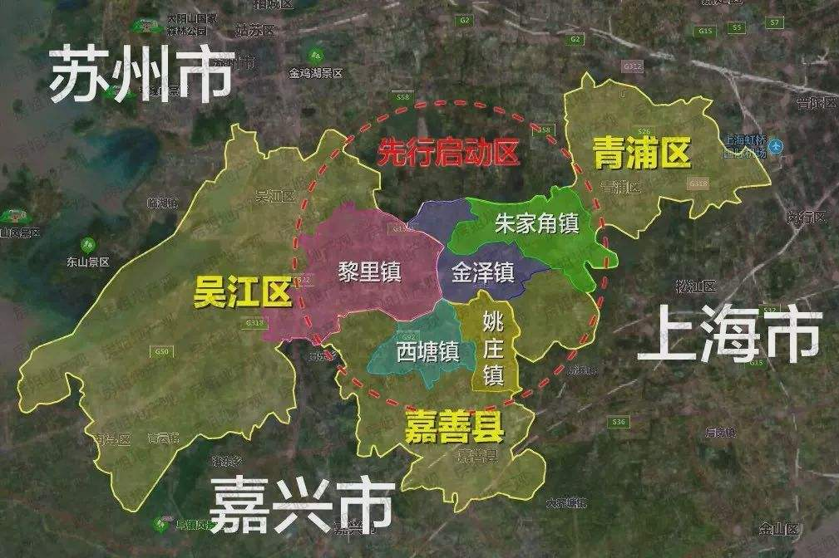
4、整合公共区域的公共服务，是长三角生态绿色一体化发展示范区建设的重大示范
示范区将聚焦规划管理、生态保护、土地管理、要素流动、财税分享、公共服务政策等重点领域,围绕标准统一、规则一致、平台一体、利益共享等四个重要环节，努力开展创新突破、制度示范，为更大区域范围的一体化发展提供可复制、可推广的做法和经验。
公共服务一体化是长三角示范区三地百姓最为期待，三地政府最有条件先行实践的重要领域之一。其中公共区域的公共服务一体化，相比其他公共服务领域如教育、医疗、养老等的一体化实践，可能是更具短期内先行和较快见效的示范项目。
上海社会科学院科研成果传播办公室制

Slide 10
二、整合公共区域公共服务需要解决的瓶颈问题
上海社会科学院科研成果传播办公室制

Slide 11
1、部门分割、地方分割带来的服务外包碎片化
2、整体供应商缺失或能力不足导致公共服务整合力不从心
3、区域间公共服务市场分割抑制了行业标杆企业成长
4、行业规范滞后加大了公共服务整体性监管的难度
5、公共财政资金分级分部门分配弱化了公共服务整合力
上海社会科学院科研成果传播办公室制

Slide 12
三、对加快推进公共区域公共服务整合的若干建议
上海社会科学院科研成果传播办公室制

Slide 13
1、分类推进，有效整合公共区域的公共服务
第一类，围绕乡村振兴示范村、美丽乡村示范村开展整合
第二类，围绕生态绿色链条开展整合
第三类 ，围绕古镇古村落保护和开发利用开展整合
第四类 ，围绕增强高质量公共区域综合功能开展整合
第五类 ，围绕公共服务设施拓展公共服务开展整合
上海社会科学院科研成果传播办公室制

Slide 14
2、聚焦培育，增强公共服务供应商整体服务能力
合格的公共服务供应商，要具备三个条件要求：一要具有提供多种服务项目的供给能力，二要具有接盘小而散服务，并能实施有效整合、大幅提升服务水平的执行能力，三要具有行业资质、能够提供标准化、智能化服务的专业能力。
★ 明确集聚培育的重点对象定向
★ 放开公共服务领域
★ 加大聚焦培育的力度
上海社会科学院科研成果传播办公室制

Slide 15
3、跨界协同，推动公共区域的公共服务整合向周边地区复制推广
这项先行先试的改革创新实践，对各地都是可借鉴可复制的。
可借助示范区一体化体制机制改革创新先行的政策集成，先在示范区内的金泽镇、朱家角镇试行，重点围绕生态绿色、乡村振兴两大主题，对公共区域的公共服务开展整合，取得一定成效和经验后，联合示范区的其他黎里镇、西塘镇、姚庄镇三个镇，开展跨界协同,在服务标准、服务规范和平台共享方面开展紧密合作，形成一体化推进机制。
可借助重点供应商参与吴江、嘉善两地公共服务整合，创新构建跨区域的利益共享成本共担机制
上海社会科学院科研成果传播办公室制

Slide 16
4、对标一流，加强行业标准建设和监管平台建设
要坚持对标国际一流，通过行业标准建设和监管制度建设，充分保障公共区域的公共服务达到高水平、高品质，并以标准引导公共服务供应商高质量发展，以标准促进政府公共服务管理的科学化、精细化。
★ 发挥行业协会的作用，加快推进行业标准建设
★ 要发挥重点供应商的作用，提升行业标准制定能力和话语权
★ 要借助“一网统管”“城市大脑”平台，建立更广覆盖的监管平台。
上海社会科学院科研成果传播办公室制

Slide 17
5、保障投入，推进公共服务资金分配制度改革
（1）按照全域整合、整体外包的要求，把分散在各个相关部门的财政预算资金进行整合，包括了水利、环保、市容绿化、公路、街镇等部门。
（2）根据公共区域公共服务的特点，改进项目招标制度，实行大项目整体招标、三年周期招标。要对示范区内的金泽、朱家角两镇增加相应的资金投入，确保可以引进优质的公共服务供应商。
（3）联动示范区执委会、吴江、嘉善两地，争取共同设立专项资金，积极保障在公共区域整合公共服务中的资金需要。
上海社会科学院科研成果传播办公室制

Slide 18
长三角一体化发展物业论坛（2020年10月29日）
谢 谢

